Slide 1
大模型预训练
通用人工智能与数字经济创新团队
西南财经大学

Slide 2
本章内容
8.1 概述
8.2 预训练数据工程
8.2.1 预训练数据源
8.2.2 多模态数据集
8.2.3 数据处理
8.2.4 模型性能关系
8.3 预训练方法
8.3.1 预训练任务
8.3.2 优化参数设置
8.3.3 可扩展训练技术
8.4 讨论

Slide 3
8.1 概述
大模型的预训练训练，主要涉及到数据源和分布式训练两个关键方面
数据源
分布式训练
需要庞大的标注或者未标注数据集进行自监督学习，种类包括文本、图像、声音等
并需要经过预处理和清洗步骤。数据的质量和多样性直接影响模型的性能和泛化能力
为了获取全面的数据，有时需要聚合多个子数据集，会导致数据冗余和不平衡等问题
【解决问题】
由于单一计算设备（GPU）的计算能力和内存有限
【主要方法】
大模型通常需要分布式架构进行训练，通过数据并行、模型并行或张量并行等多种方式来实现

Slide 4
本章内容
8.1 概述
8.2 预训练数据工程
8.2.1 预训练数据源
8.2.2 多模态数据集
8.2.3 数据处理
8.2.4 模型性能关系
8.3 预训练方法
8.3.1 预训练任务
8.3.2 优化参数设置
8.3.3 可扩展训练技术
8.4 讨论

Slide 5
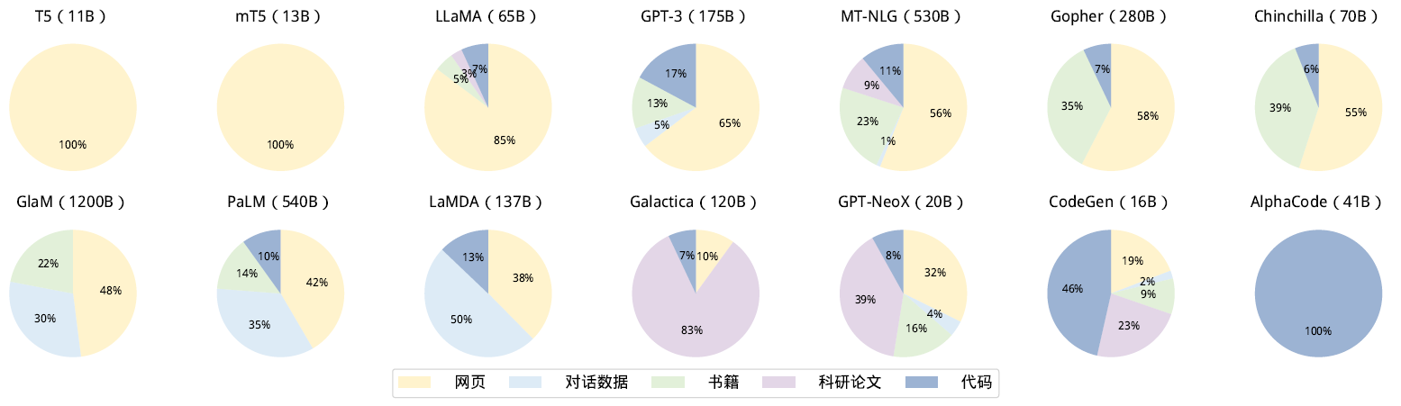
8.2.1 预训练数据源
大模型预训练的性能高度依赖两个主要因素：1）预训练语料库的质量与规模；2）数据预处理的策略与方法。
通用数据
专业数据
网页、书籍和对话文本等
语言数据、科学论文和编程代码等
Source：https://transformers.run/c4/c15_pretrain_llms

Slide 6
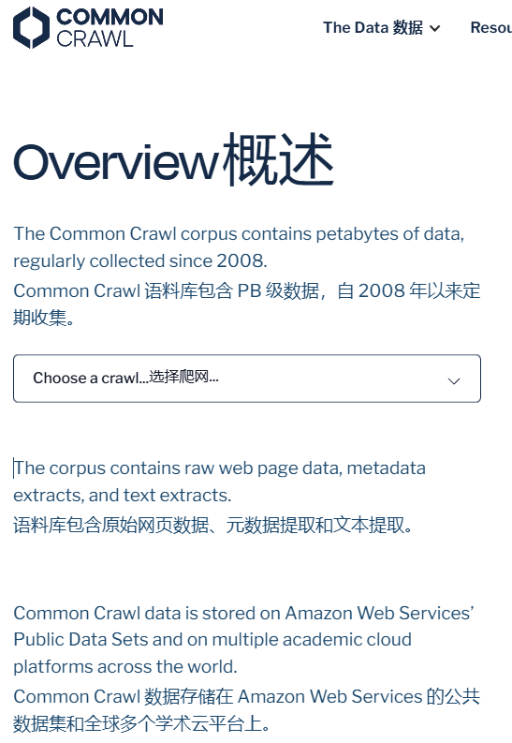
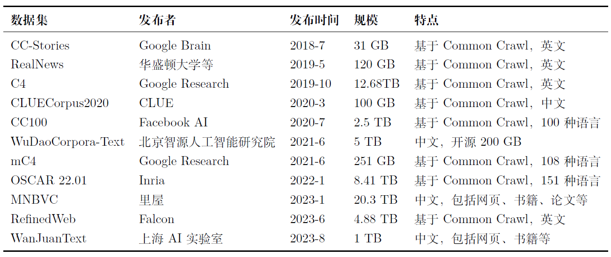
8.2.1 预训练数据源
通用数据源
网页数据源
互联网作为一个庞大的数据源，为语言模型提供了丰富的文本材料，具
备规模大、动态、多语言和主题丰富等特点，是目前LLMs中使用最广泛的数据源。
代表性网页预训练语料库
Notes:
互联网作为一个庞大的数据源，为语言模型提供了丰富的文本材料，具备 规模大、动态、多语言和主题丰富等特点，是目前LLMs中使用最广泛的数据 源[137, 141]。值得注意的是，网络数据的质量参差不齐，因此精细的筛选和处 理机制对提高数据质量至关重要。收集网页数据一般有两种策略。第一种是基 于Common Crawl1。但是，由于Common Crawl 是未经清洗的，包括大量的 无关信息（比如广告、导航栏等），甚至是色情、暴力和泄露个人隐私的有害信 息，因此很多语料库均在其基础上采取了清洗和筛选机制。比如，C4 [141] 和 CLUECorpus 2020 [196] 分别是基于Common Crawl 构建的高质量英文和中 文语料库，而mC4 [197]、CC100 [33] 和OSCAR 22.01 [2] 则提供了清洗后的多 语言语料。除此之外，部分语料库则关注某个特别领域。比如，CC-Stories [171] 和RealNews [205] 分别在Common Crawl 的基础上清洗得到故事风格文本和 新闻数据。第二种则是独立从原始网页爬取，并采用一系列清洗规则得到最终的语料库，包括WuDaoCorpora-Text [203]、MNBVC2和WanJuanText [62] 等。表8.1总结了用于预训练的代表性网页语料库。除了CC-Stories，上述大 部分数据源均开放下载，而MNBVC 和WanJuanText 则是后面将要介绍的 多类别语料库。

Slide 7


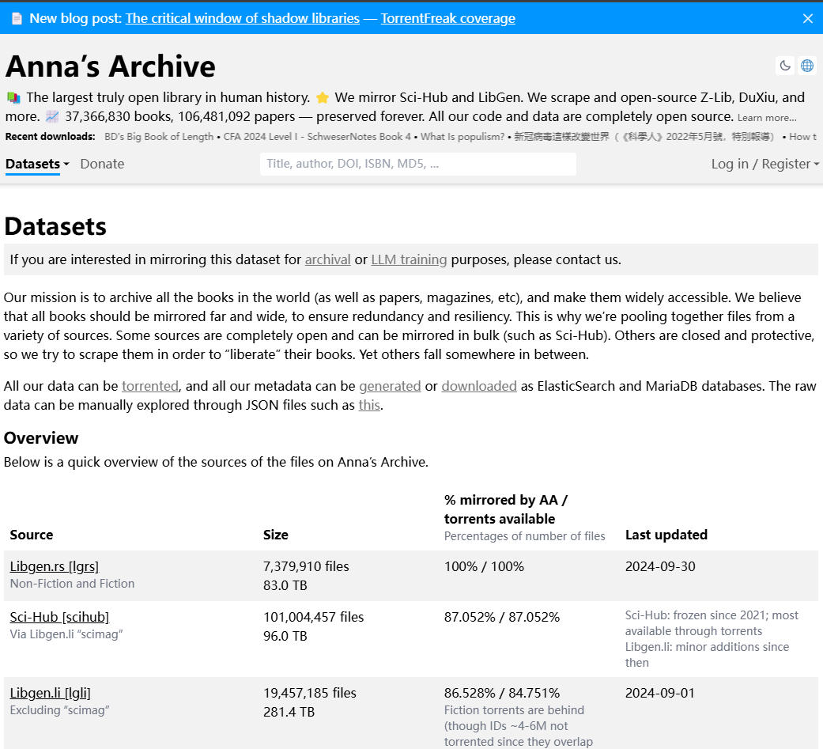
8.2.1 预训练数据源
通用数据源
书籍数据集
作为长形式文本的优质来源，有助于语言模型在理解复杂语句结构和生
成连贯文本方面的训练。
Smashwords
Project Gutenberg
Anna’s Archive
Notes:
https://www.smashwords.com书籍作为长形式文本的优质来源，有助于语言模型在理解复杂语句结构 和生成连贯文本方面的训练。被广泛使用的电子书网站包括Smashwords3和 古登堡计划（Project Gutenberg）4等。截止到2024 年2 月，前者包含了超 过50 万本免费的电子书，后者超过7 万本电子书。2015 年，Toronto Book Corpus [223] 从Smashwords 收集了11,038 本电子书，但是目前不再公开。 2019 年，DeepMind 从古登堡计划收集了1919 年之前出版的书籍，发布了规 模为11.74 GB 的图书语料库PG-19 [139]。2023 年，Anna’s Archive5成为世界上最大的在线图书馆，规模超过600 TB。需要说明的是，由于图书有着丰 富的分类，根据图书子类构建语料库也是可行的策略。

Slide 8
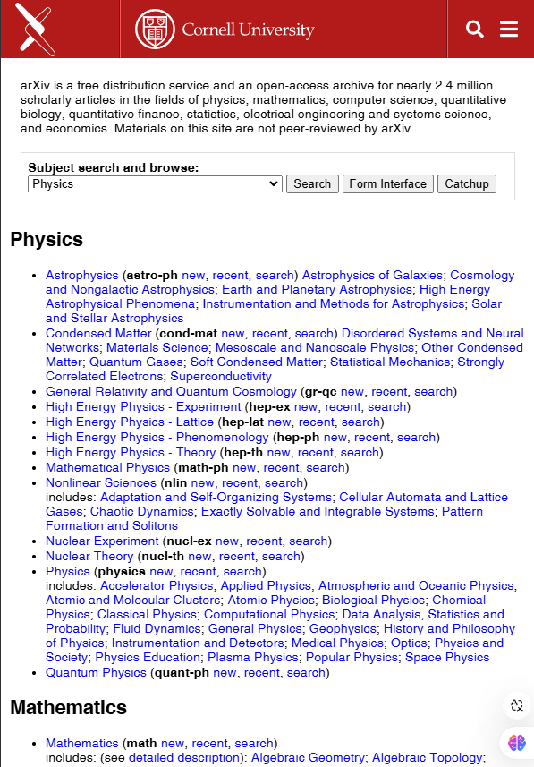

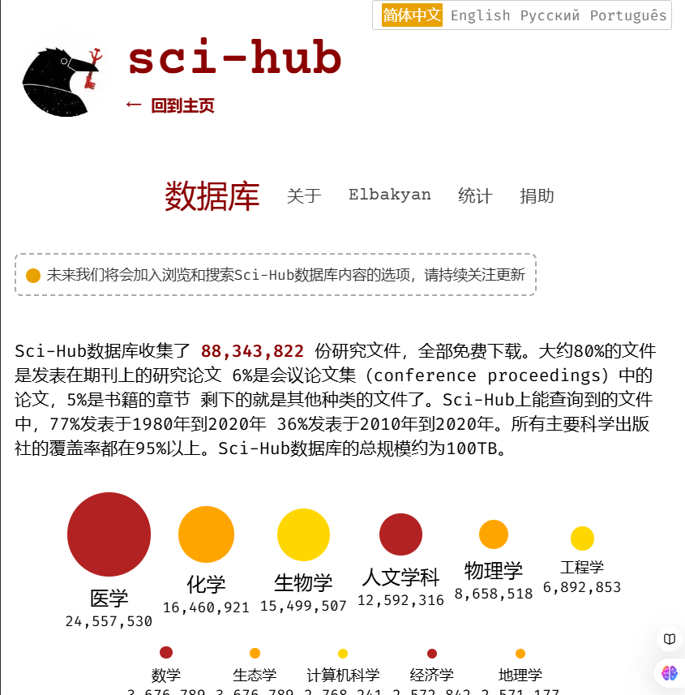
8.2.1 预训练数据源
专业数据源
科学文本
这类数据集通常包括学术论文、专利和其他类型的专业文献。由于科学
文本常常涉及专业术语、复杂的数据结构和公式，因此在预处理时需要采用特殊方法
Notes:
这类数据集通常包括学术论文、专利和其他类型的专业文献[164, 91, 148]。 由于科学文本常常涉及专业术语、复杂的数据结构和公式，因此在预处理时需 要采用特殊的方法。对科学论文进行预训练不仅可以提升模型在科学领域的 专业性，还能够增强其在逻辑推理任务中的表现。目前最常被使用的语料库是 arXiv6，它集合了物理、数学、计算机、生物和量化经济等领域的学术论文。 在医疗领域，拥有近5 百万论文的PubMed Central7也是一个重要的学术资 源。在中文科学文本领域，知网是个常用的资源。此外，中国地质大学、深圳 大学、腾讯在2022 年联合发布了首个大规模中文科学文献数据集CSL8。实 际上，大多数综合语料库都选择包含学术材料。例如，在由EleutherAI 发布 的Pile [52] 中，科学文本数据占到了38.1%，超过了网页数据的18.1%。

Slide 9
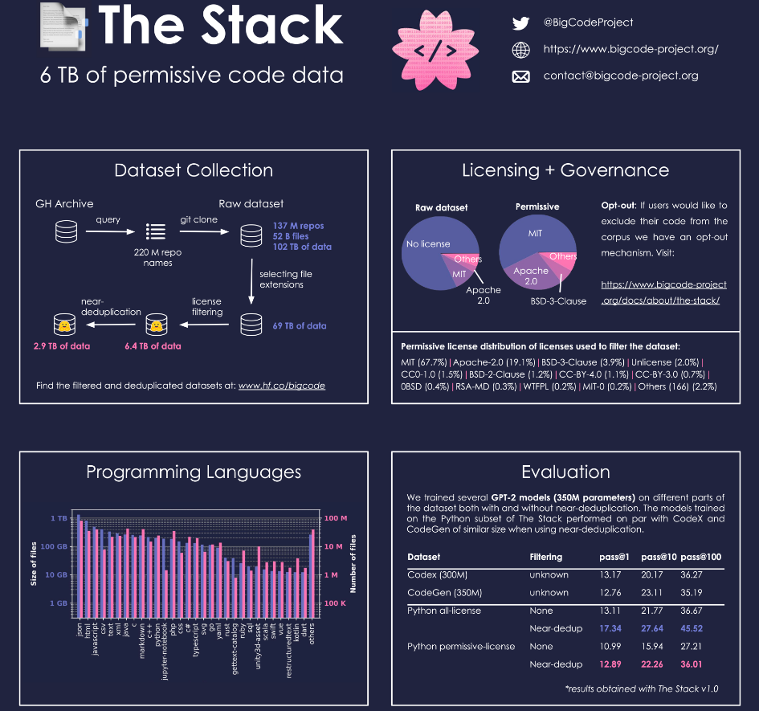
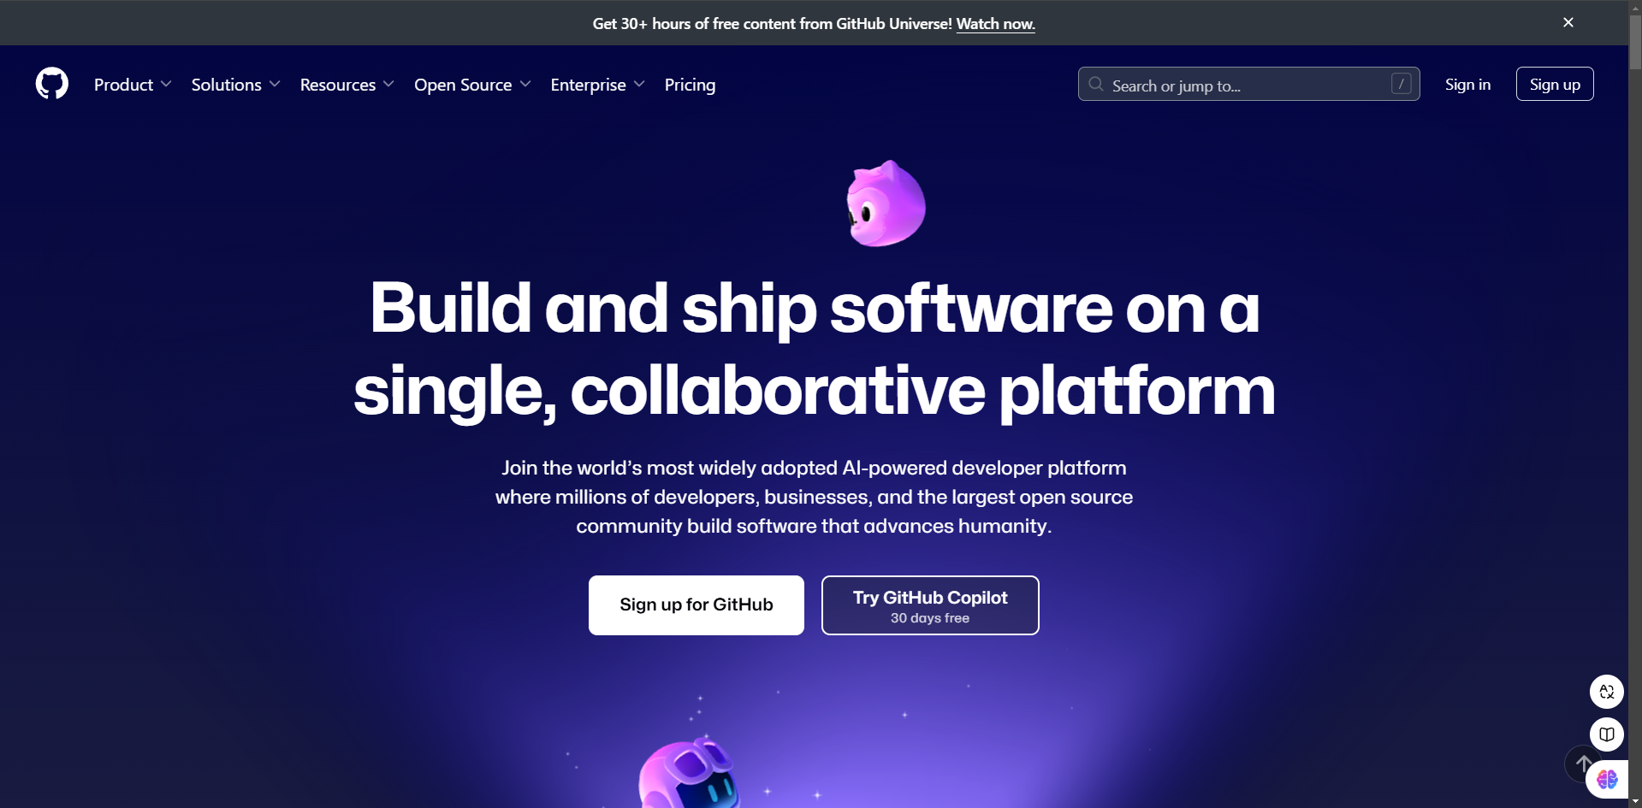


8.2.1 预训练数据源
专业数据源
代码数据集
在程序生成方面，代码作为一种专业数据类型已经得到了广泛的研究关
注。模型在大规模代码库上的预训练能显著提升代码生成质量。
Notes:
在程序生成方面，代码作为一种专业数据类型已经得到了广泛的研究关注 [20, 155, 110, 48, 4]。模型在大规模代码库上的预训练能显著提升代码生成质 量。目前主流的代码数据语料库包括：i）Stack [80]，由300 多种不同编程语 言构成的代码数据，累计超过6 TB 源代码文件；ii）BIGQUERY [121]，是 Google BigQuery 的一个子集，专注于Python 等6 种编程语言。此外，GitHub 和StackOverflow 也是两个重要的代码数据来源。特别地，StackOverflow 作 为一个编程领域的问答网站，也经常被视为社交媒体数据。

Slide 10
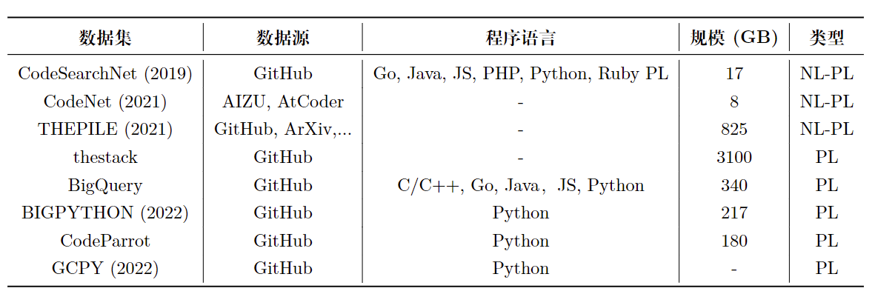
8.2.1 预训练数据源
专业数据源
Python是代码数据集中最常见的程序语言。如 GPT-3（175B）的训练数据主要由 Common Crawl、BooksCorpus 和代码数据集构成，而 LaMDA （540B）采用对话文本、代码数据和 Common Crawl。

Slide 11
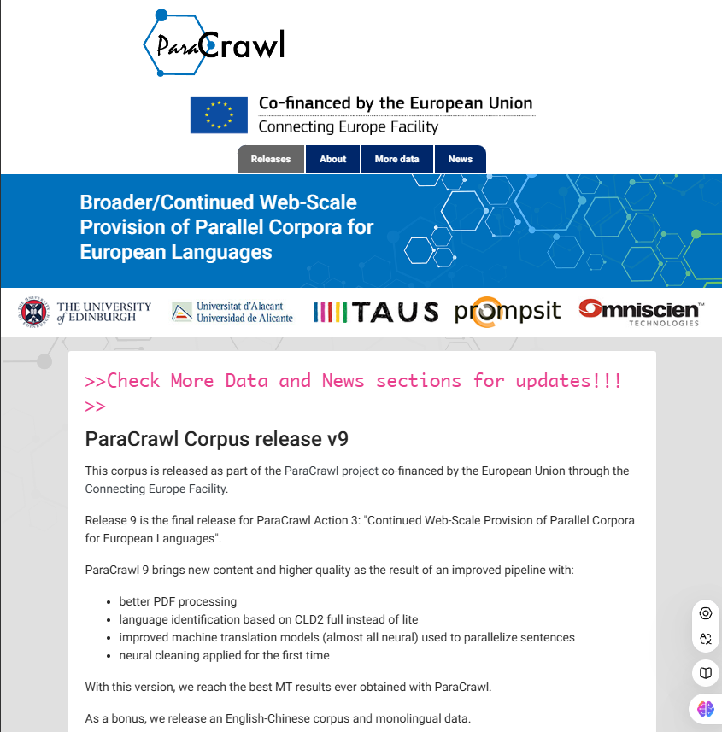


8.2.1 预训练数据源
专业数据源
多语言语料
这类数据集通常包括多种语言的相似或相同的内容，例如双语或多语言
新闻文章、翻译文本等，也被称为平行语料库。
Notes:
这类数据集通常包括多种语言的相似或相同的内容，例如双语或多语言 新闻文章、翻译文本等，也被称为平行语料库（Parallel Corpus）。采用多语 言语料进行训练的模型，不仅在机器翻译、多语言摘要生成以及问答系统等任 务上性能提升，而且通常优于那些仅针对单一语言进行训练的模型。构建多语 言语料库主要有两种方法。第一种方法是从网页等在线资源抽取文本，比如 ParaCrawl [9] 通过爬虫构建了公开可获取的多语言语料，包括2.23 亿条文本对。由北京智源人工智能研究院发布的MTP 是目前最大的开源对齐中英文本 对，包括3 亿条。第二种方法是收集联合国多语言文档，比如MultiUN [45] 采集了联合国官方文档系统的阿拉伯语、汉语、英语、法语、俄语和西班牙语 等六种联合国官方语言的文档，而UNCorpus [225] 则进一步将联合国文档的 对齐到句子级别。

Slide 12
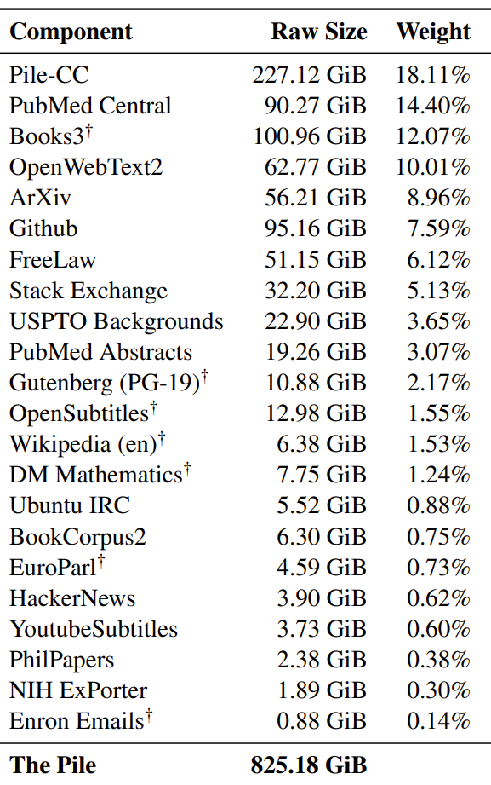
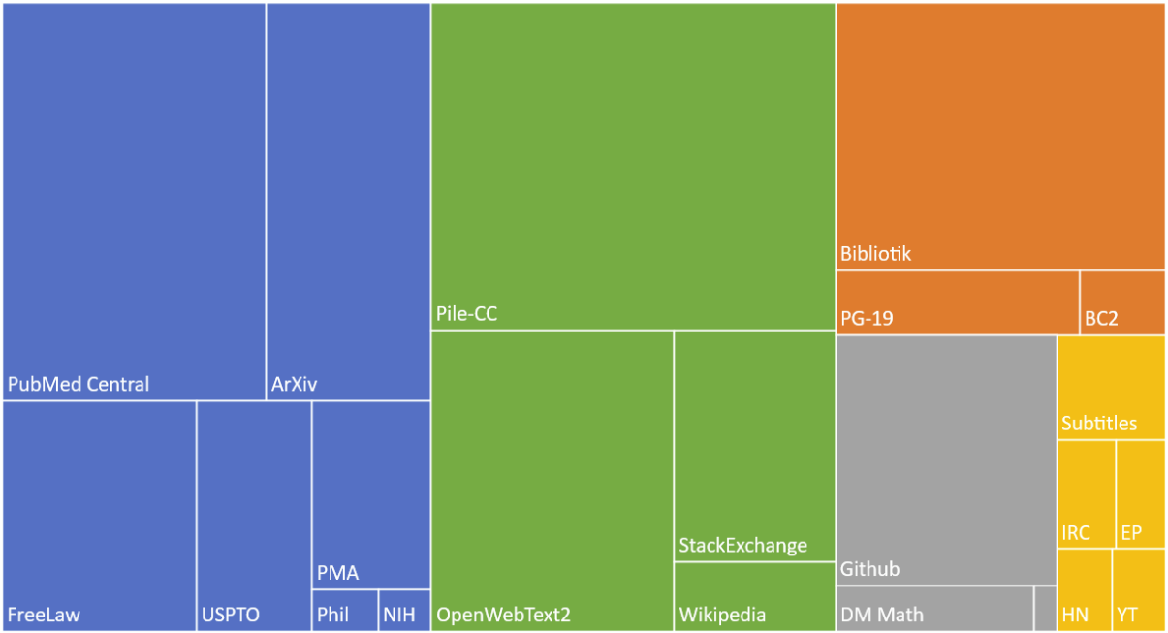
8.2.1 预训练数据源
多类别语料
Pile：2020年，825G的语料 （英文数据集）
论文链接：https://arxiv.org/pdf/2101.00027.pdf
项目仓库：https://github.com/EleutherAI/the-pile

Slide 13
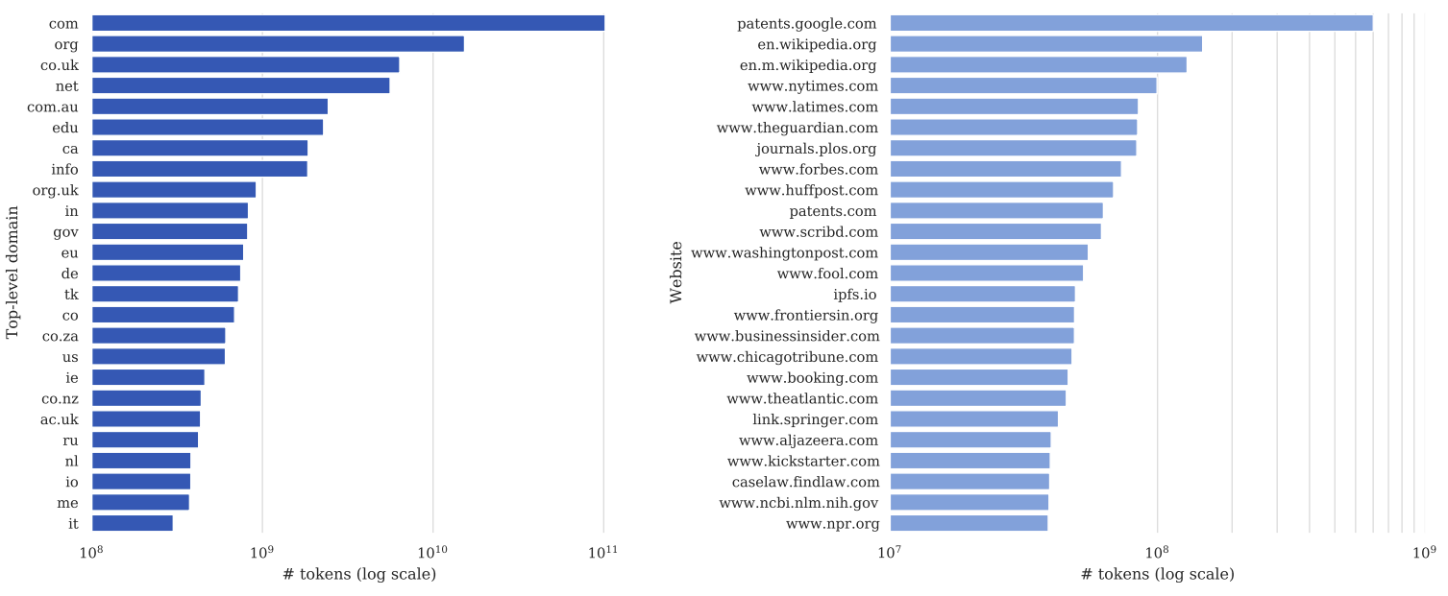
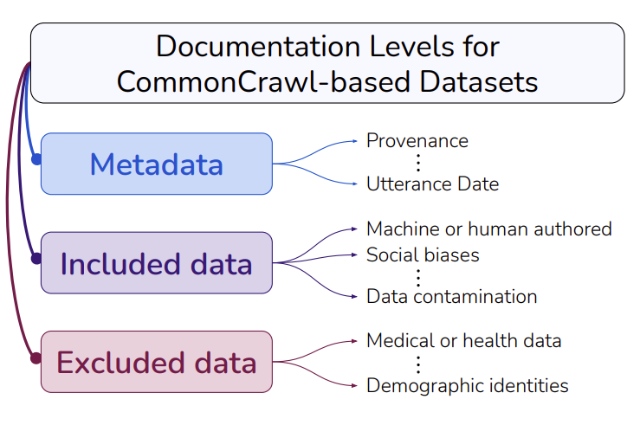
8.2.1 预训练数据源
多类别语料
C4，T5的训练语料，2021 EMNLP （英文数据集）
论文链接： https://arxiv.org/pdf/2104.08758.pdf
项目仓库： https://github.com/allenai/allennlp/discussions/5056

Slide 14
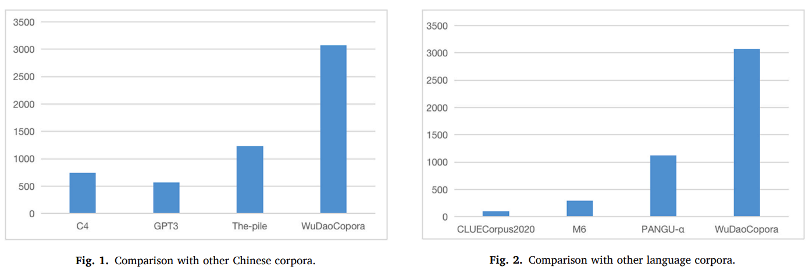
8.2.1 预训练数据源
多类别语料
WuDaoCorpora是北京智源研究院最新构建的高质量数据集，由全球最大的纯文本数据集、全球最大的多模态图文数据集和全球最大的中文对话数据集三部分构成。包含 3TB 文本数据、90TB 图文数据和 181GB 对话数据。
论文链接： https://www.sciencedirect.com/science/article/pii/S2666651021000152
项目仓库： https://data.baai.ac.cn/details/WuDaoCorporaText

Slide 15
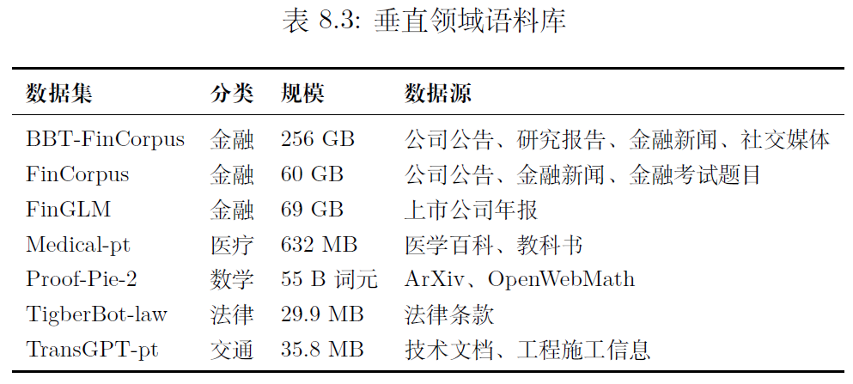
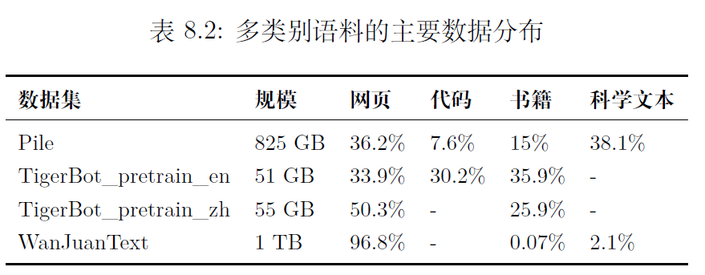
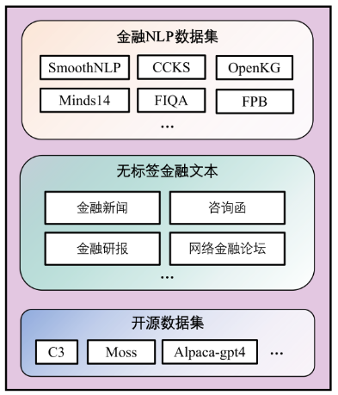
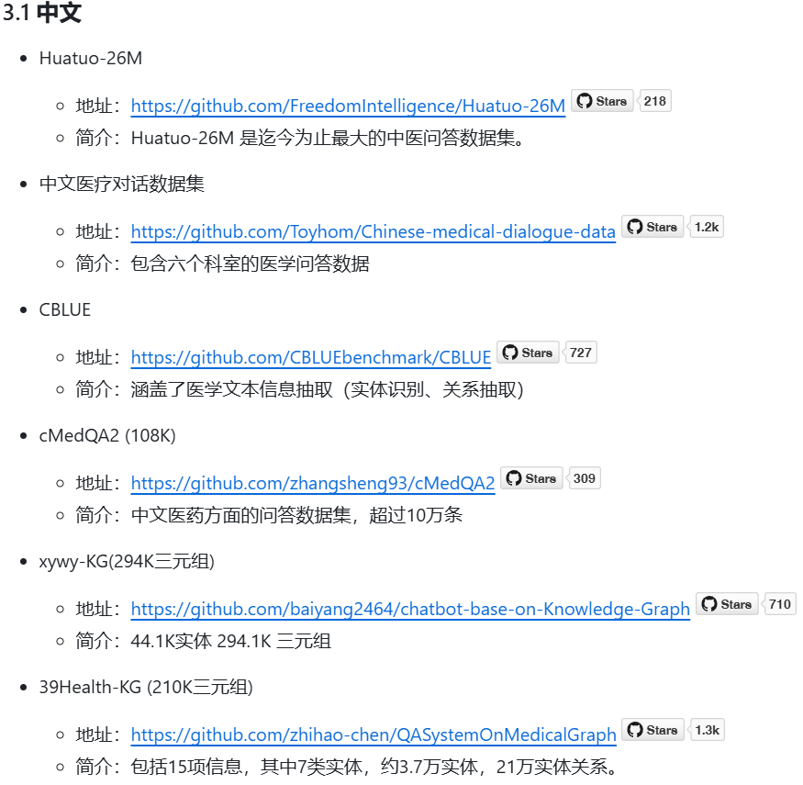
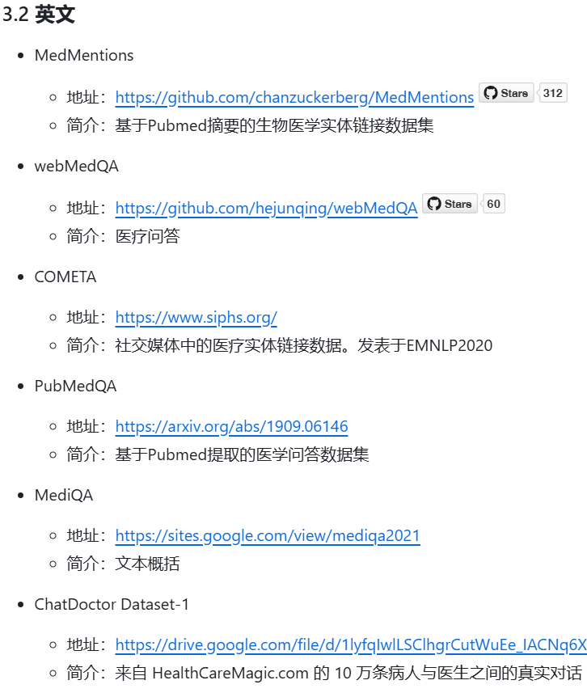
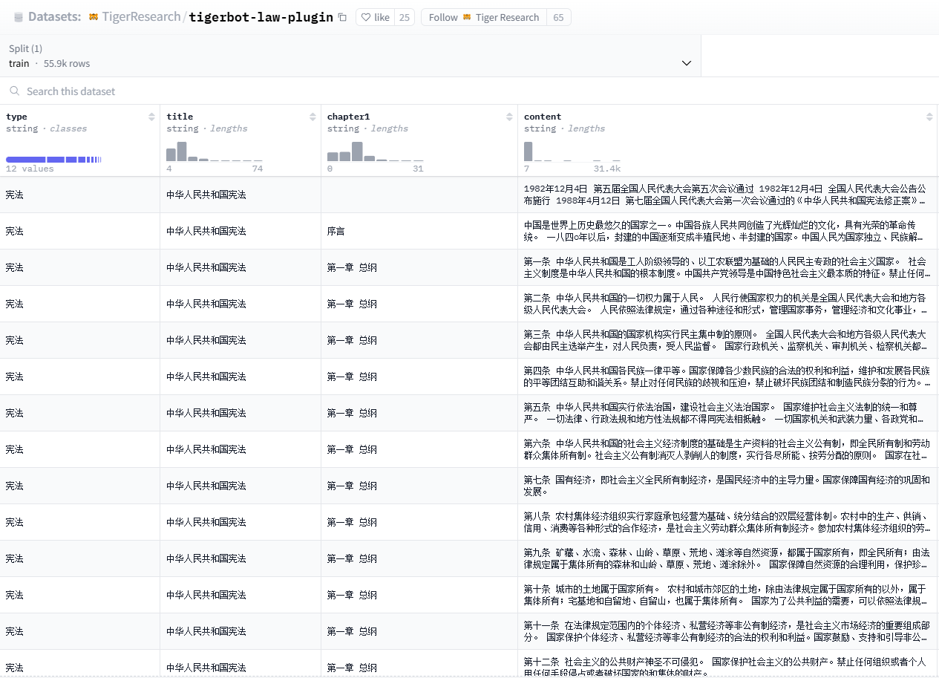
8.2.1 预训练数据源
多类别语料
金融数据集
中英文医疗数据集
法律大模型数据集
Notes:
在训练大模型的过程中，可以选择多个单类别的语料库进行组合，也可 以直接使用多类别语料库。针对英文场景，主流的多类别语料库包括Pile、 TigerBot_pretrain_en [25] 和Dolma [156]，其规模分别为825 GB、51 GB 和11.24 TB。在中文场景下，主流的多类别语料库有MNBVC 和Tiger- Bot_pretrain_zh [25]。此外，还有两个多类别、多语言的语料库，分别是Wan- JuanText 和ROOTS [84]。前者包括中英两种语言的网页、专利和考试题，后 者包括46 种自然语言和13 种编程语言，总计1.6 TB。部分语料库中不同类 别的主要分布如表8.2所示。
此外，在金融和医疗等垂直领域，也有大量数据集可用于大模型训练，能够显著增强其在下游任务中的表现。例如，在金融领域，历史市场数据、交易记录和财务报告等可以帮助模型更好地预测市场趋势、评估风险和进行投资决策；在医疗领域，电子病历、临床试验数据以及医学影像等丰富资料，可用于疾病诊断、个性化治疗方案推荐以及患者健康管理等应用场景。这些专门数据集的应用，不仅提高了大模型在特定领域内的准确性和可靠性，还促进了各行业在智能化和自动化方向的发展。部分数据集如表8.3所示，大部分均开放下载。

Slide 16
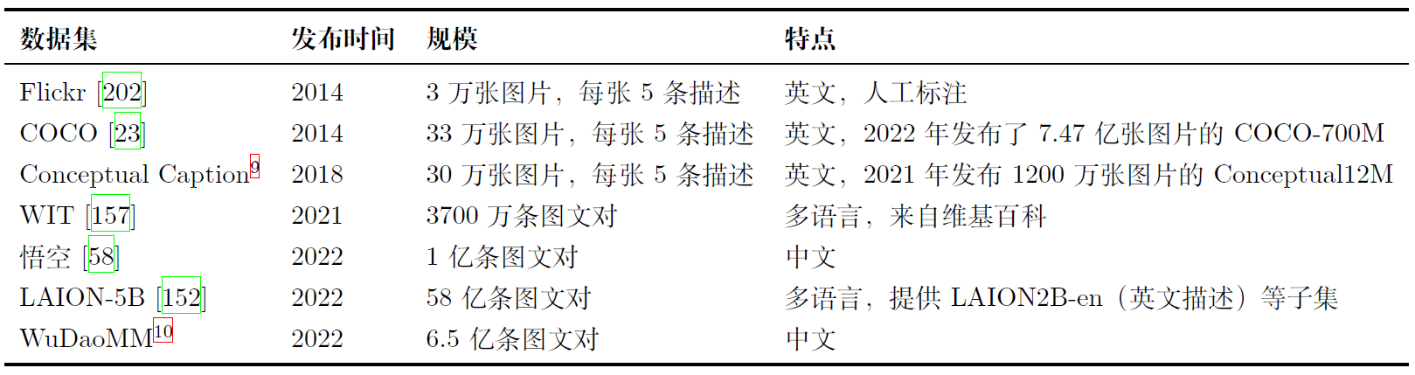
8.2.2 多模态数据集
多模态数据集是大规模数据集的重要分支，其独特之处在于能够同时包含并融合多种格式的数据资源，为模型预训练提供了更加多样化的输入
一些代表性的图文语料库
多模态数据集能促进大模型预训练，让模型具备更强的泛化能力

Slide 17
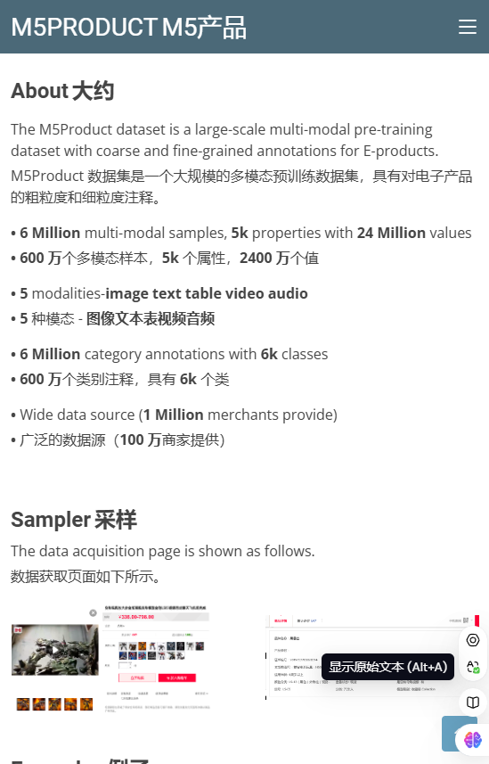
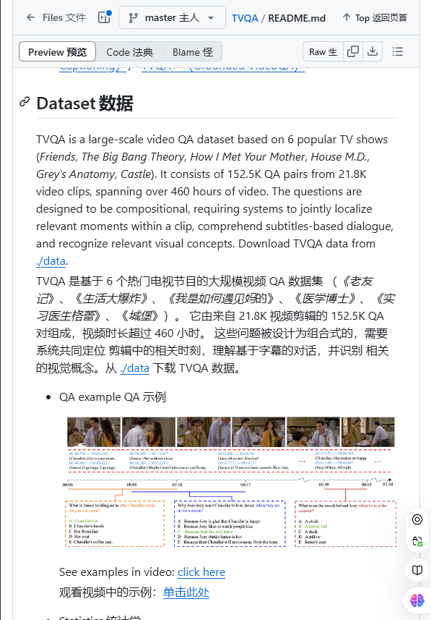
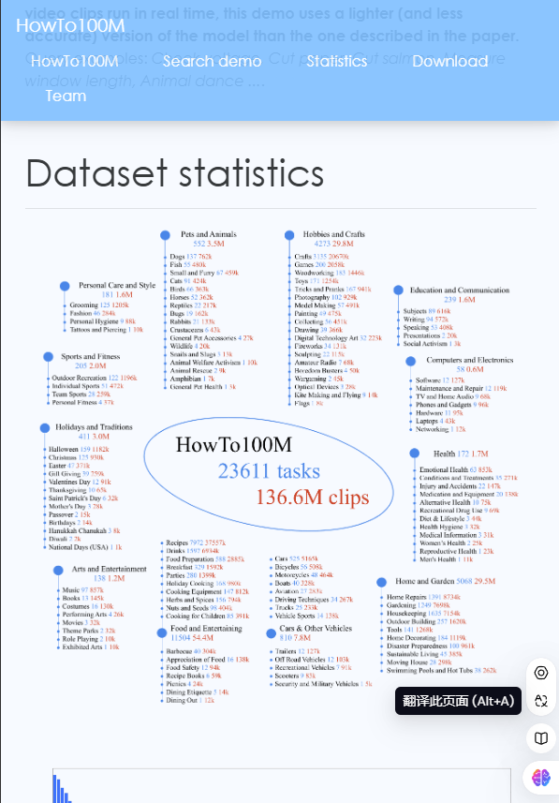
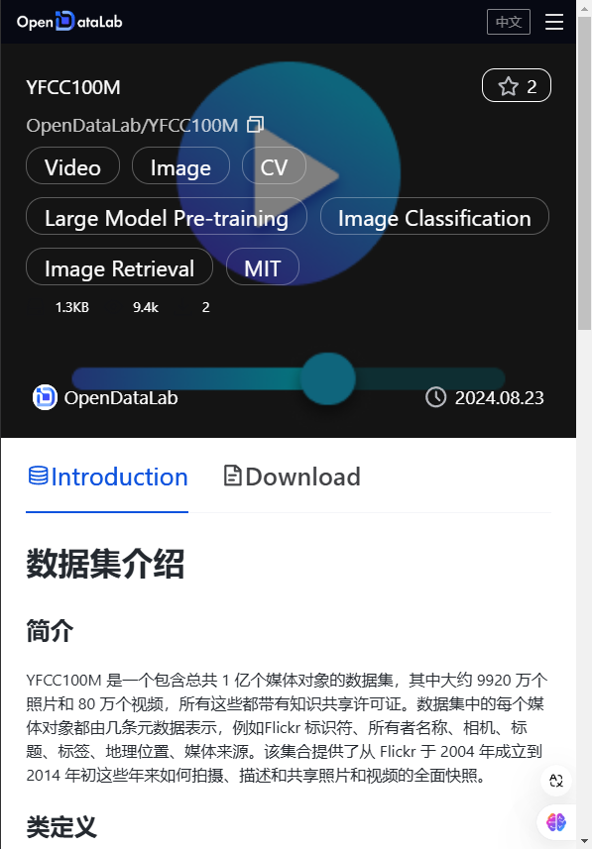
8.2.2 多模态数据集
多模态数据集被广泛用于多模态匹配（检索）任务。该任务是指通过处理和比较来自不同模态的数据，实现高效且精确的跨模态信息检索。
Notes:
M5Product 是针对电子商务的基准数据集。它包含了 600 万个多模态样本，涵盖了6000 个类别、5000 个属性和5 种模态，包 括视觉图像、表格、视频、语言描述和音频。值得注意的是，M5Product 数据集不同于标准的多模态数据集，它的样本可能只包含一部分模态。
TVQA [88]：该数据集基于6 个长篇电视节目，其中包括情景喜剧、医 学剧和犯罪剧。该数据集包含来自21,793 个视频剪辑的约152,545 个问 题-答案对。
HT100M [113]：该数据集包含约1.36 亿个视频剪辑，这些视频剪辑来自 122 万个叙述性教学视频。这些视频的内容主要集中在人类活动上，涵 盖了23,000 种不同的任务
YFCC-100M [168]：该数据集包含了1 亿个媒体对象（其中有9920 万张 照片和80 万个视频），这些数据是从Flickr 上收集的，时间跨度为2004 年至2014 年。值得注意的是，YFCC-100M 数据集不断演变，各种扩展 包会不定期发布。

Slide 18
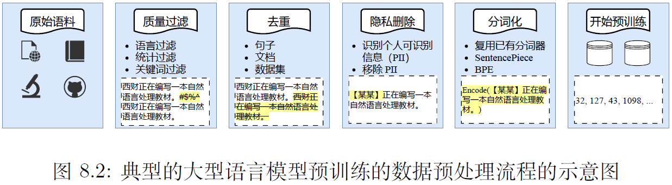
8.2.3 数据处理
数据处理的主要目标是剔除数据集中的噪声、冗余信息、无关数据，以及潜在有害内容。不合适的数据可能对语言模型的训练效果产生不利影响。
主要涵盖质量过滤（Quality Filtering）、去重（De-duplication）、隐私删除（Privacy Redaction）及分词化（Tokenization）四个步骤。

Slide 19
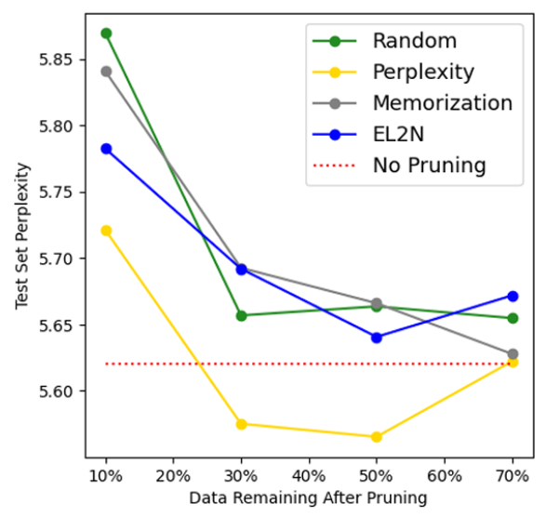
8.2.3 数据处理 — 质量过滤
质量过滤常用方法
分类器法
训练一个小型分类器判断文本质量
规则判断
人为设置规则过滤低质量数据
指标阈值
设置特定指标选择阈值范围内数据
聚类方法
聚类过滤，筛选指定类别的数据
使用小规模高质量样本训练轻量级模型
Microsoft phi-1/phi-1.5/phi-2仅有1.3B-2.7B参数量，但在代码和推理任务上表现良好
过于激进的过滤可能会导致模型性能下降[1]
选定的过滤指标不能很好地衡量数据的质量
Perplexity作为简单的衡量指标效果最好[2]
[1] Leo Gao. 2021. An empirical exploration in quality filtering of text data. arXiv preprint arXiv:2109.00698. [2] Max Marion et al. 2023. When less is more: Investigating data pruning for pretraining llms at scale. arXiv preprint arXiv:2309.04564.

Slide 20
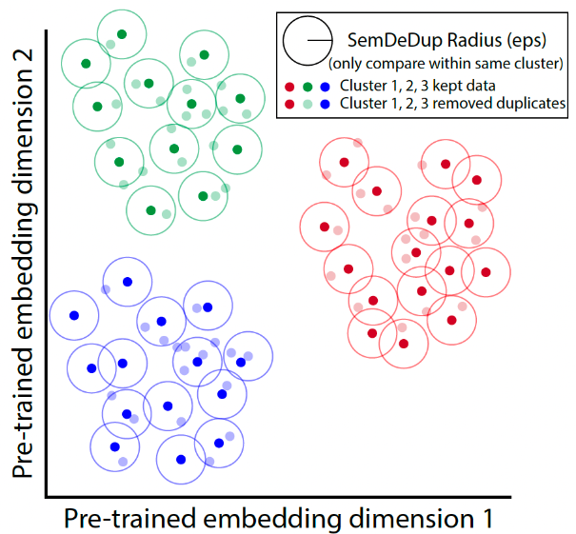
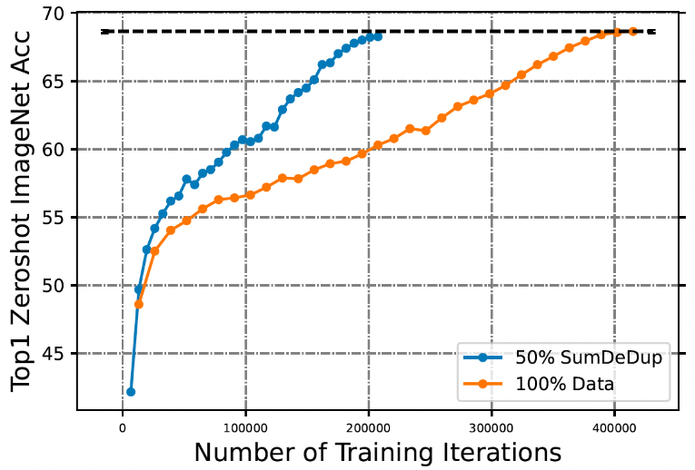
8.2.3 数据处理 — 数据去重
数据去重的作用
提高训练效率[1]
减少训练集和测试集的重叠[1]
减轻模型的记忆现象 - 降低隐私攻击的成功率[2]
数据去重的常用方法
N-gram-and-hashing 是最为常用的方法
Line-level / document-level / both
神经网络模型
语义聚类方法：去除语义重复数据[3]
[1] Katherine Lee et al., 2022. Deduplicating training data makes language models better. ACL.
[2] Nikhil Kandpal et al., 2022. Deduplicating training data mitigates privacy risks in language models. ICML.
[3] Amro Abbas et al., 2023. Semdedup: Data-efficient learning at web-scale through semantic deduplication. arXiv preprint arXiv:2303.09540.

Slide 21
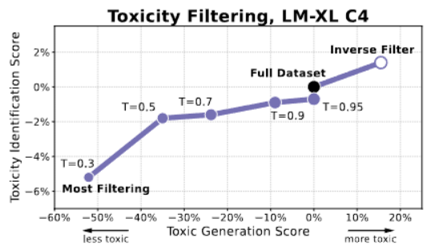
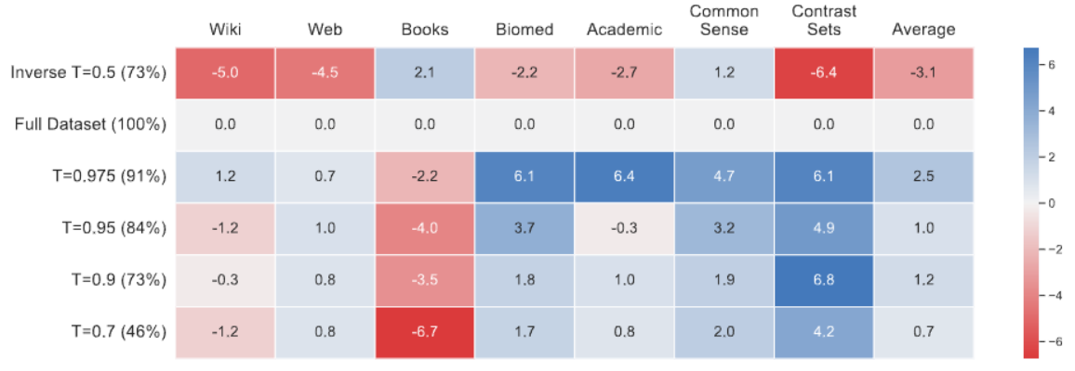
8.2.3 数据处理 — 隐私删除
常用的过滤删除方法：
分类器法
训练一个小型分类器判断文本质量
规则判断
人为设置规则过滤低质量数据
隐私删除的类似任务 — 质量过滤
质量过滤会增强模型的泛化性和对有害信息判别的能力[1]
思考：隐私删除是否会增强模型泛化性和对是否是隐私信息判别的能力？
数据信息的过滤和删除可能会导致少数群体被边缘化的现象[2][3]
[1] S. Longpreet al. 2021A Pretrainer’s Guide to Training Data: Measuring the Effects of Data Age, Domain Coverage, Quality, & Toxicity. 2023.
[2] Suchin Gururangan et al. 2022. Whose language counts as high quality? measuring language ideologies in text data selection. EMNLP 2021.
[3] Shangbin Feng et al. 2023. From pretraining data to language models to downstream tasks: Tracking the trails of political biases leading to unfair nlp models. ACL 2023.
Notes:
这张图展示了关于LM-XL模型在不同过滤条件下的实验结果。
1. 毒性过滤：
- 图表左侧显示了毒性过滤对模型识别和生成毒性文本能力的影响。随着过滤阈值的增加，模型生成毒性文本的能力下降，而识别毒性的能力提高。
2. 质量过滤：
- 图表右侧展示了质量过滤对模型性能的影响。质量过滤提高了模型识别和生成毒性文本的能力。
3. 数据集质量对下游任务的影响：
- 图表下方的热图显示了在不同领域（如Wiki、Web、Books等）中，质量过滤对模型在QA任务中的表现影响。除了Books领域外，质量过滤普遍提高了模型的下游任务性能。
总结：毒性过滤减少了模型生成毒性文本的能力，而质量过滤则提高了模型在多个领域的QA任务表现。数据集的质量特征并不总是能准确预测过滤效果。

Slide 22
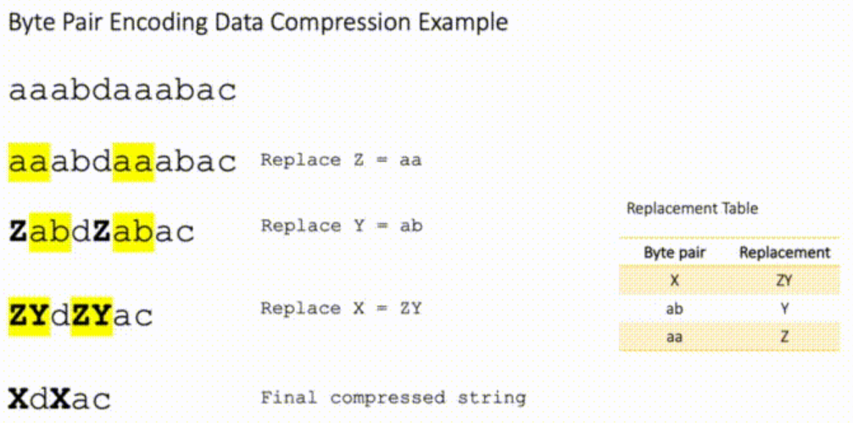
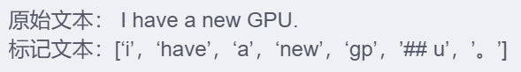
8.2.3 数据处理
分词化
基于单词的分词器 (Word-based Tokenizer)
基于字符的分词器 (Character-based Tokenizer)
基于子词的分词器 (Subword-based Tokenizer)
字节对编码标记化(Byte-level BPE)
WordPiece Tokenizer
Unigram Tokenizer (SentencePiece or Unigram)
Source: https://huggingface.co/learn/nlp-course/
Notes:
https://learn.microsoft.com/zh-cn/dotnet/ai/conceptual/understanding-tokens
https://huggingface.co/learn/nlp-course/zh-CN/chapter2/4
https://huggingface.co/learn/nlp-course/zh-CN/chapter6/5
https://geyuyao.com/post/tokenizer/
与 BPE 和 WordPiece 相比,Unigram 在另一个方向上工作:它从一个较大的词汇表开始,然后从中删除标记,直到达到所需的词汇表大小。有多种选项可用于构建基本词汇表:例如,我们可以采用预标记化单词中最常见的子串,或者在具有大词汇量的初始语料库上应用 BPE。

Slide 23
8.2.4 模型性能关系
数据源的多样性
数据分布对模型性能具有影响。Gopher 团队进行了一系列消融实验 [138]，发现增加书籍的数据比例能够提高模型捕捉文本中长期依赖关系的能力 [127]。当某一特定领域的训练数据过多时，也可能会降低 LLMs 在其他领域的泛化能力 [164, 138]。
Source：https://transformers.run/c4/c15_pretrain_llms

Slide 24
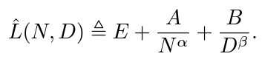
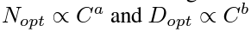
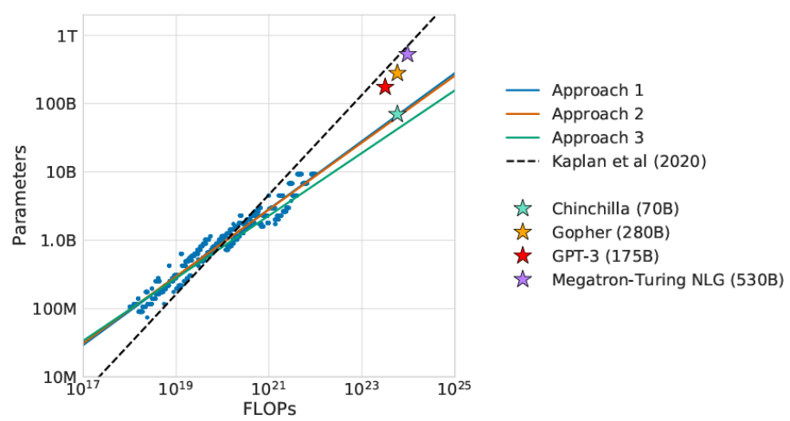
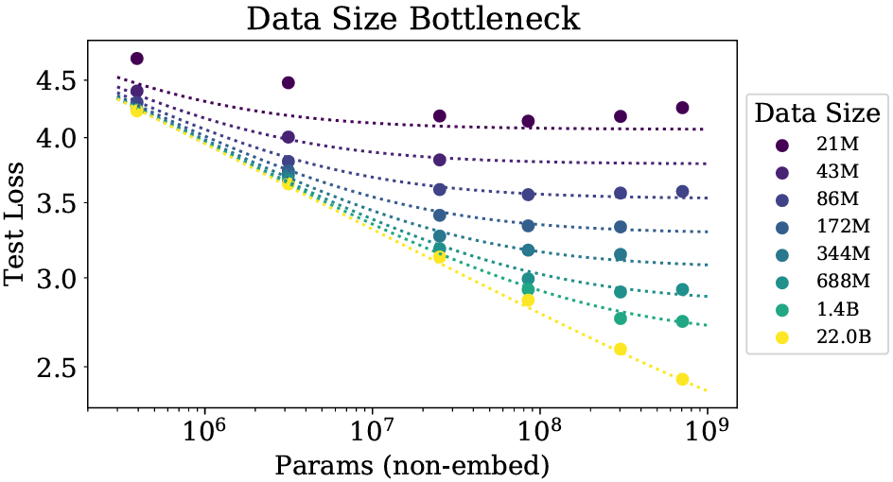
8.2.4 模型性能关系
预训练数据量 — Scaling Laws
OpenAI Kaplan’s Scaling Laws
DeepMind Chinchilla Scaling Laws
在给定训练计算量的情况下，模型性能和数据数量符合幂律关系
随着训练计算量的增加，数据数量和模型大小应该同步增长，但是模型大小的增速应该更快
新的 scaling law
随着训练计算量增长，数据数量和模型大小应该以几乎一致的速度增长
Source：https://arxiv.org/abs/2001.08361
Source：https://proceedings.neurips.cc/paper_files/paper/2022/hash/c1e2faff6f588870935f114ebe04a3e5-Abstract-Conference.html

Slide 25
8.2.4 模型性能关系
预训练数据质量
高质量的预训练数据是优化 LLMs 性能的关键要素之一
数据低质量表现形式
噪声数据
对模型训练和性能产生负面影响
有毒内容
生成毒性文本的能力下降，而识别毒性的能力提高
重复内容
导致模型性能在初始阶段下降，影响模型在上下文信息中进行有效信息抽取的能力
思考1
思考：什么样的数据集才是高质量的预训练数据？
数据源1：https://blog.csdn.net/u011559552/article/details/142217358
数据源2：https://github.com/lonePatient/awesome-pretrained-chinese-nlp-models
数据源3：https://gitee.com/oschina/awesome-llm
思考2
思考还有什么因素会影响大模型预训练性能？

Slide 26
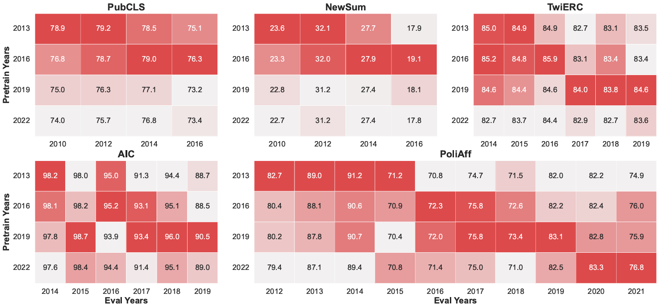
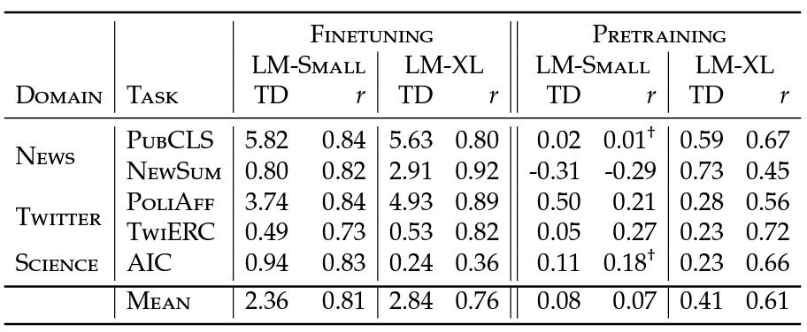
8.2.4 模型性能关系
预训练数据质量 — 数据年龄（时效性）
预训练数据集和评估数据集之间的时间不对齐会导致模型性能下降
时间不对齐问题不容易用微调来解决
时间不对齐导致的性能下降在更大的模型上更显著
综上所述，预训练数据的来源、数量、质量和时效都是影响 LLMs 性能的重要因素。需要进行细致的优化，从而提升 LLMs 在泛化场景性能
[1] Shayne Longpre et al. 2023. A pretrainer's guide to training data: Measuring the effects of data age, domain coverage, quality, & toxicity. arXiv preprint arXiv:2305.13169.
Notes:
微调阶段的时间错位导致的退化最大，平均为2.8。
预训练阶段的退化也显著，尤其是在新闻领域。
包括新闻（PubCLS, NewSum）、推特（PoliAff, TwiERC）和科学（AIC）领域。
LM-Small和LM-XL在微调阶段的TD和相关系数普遍较高，表明时间错位对性能的影响显著。

Slide 27
本章内容
8.1 概述
8.2 预训练数据工程
8.2.1 预训练数据源
8.2.2 多模态数据集
8.2.3 数据处理
8.2.4 模型性能关系
8.3 预训练方法
8.3.1 预训练任务
8.3.2 优化参数设置
8.3.3 可扩展训练技术
8.4 讨论

Slide 28

8.3.1 预训练任务
https://www.bilibili.com/video/BV18z4y1J763/?spm_id_from=333.337.search-card.all.click&vd_source=dcdf7189a3746be0a3a8f3a14bd3df03
Notes:
https://www.bilibili.com/video/BV18z4y1J763/?spm_id_from=333.337.search-card.all.click&vd_source=dcdf7189a3746be0a3a8f3a14bd3df03

Slide 29

8.3.1 预训练任务
https://www.bilibili.com/video/BV18z4y1J763/?spm_id_from=333.337.search-card.all.click&vd_source=dcdf7189a3746be0a3a8f3a14bd3df03

Slide 30

8.3.1 预训练任务
https://www.bilibili.com/video/BV18z4y1J763/?spm_id_from=333.337.search-card.all.click&vd_source=dcdf7189a3746be0a3a8f3a14bd3df03

Slide 31
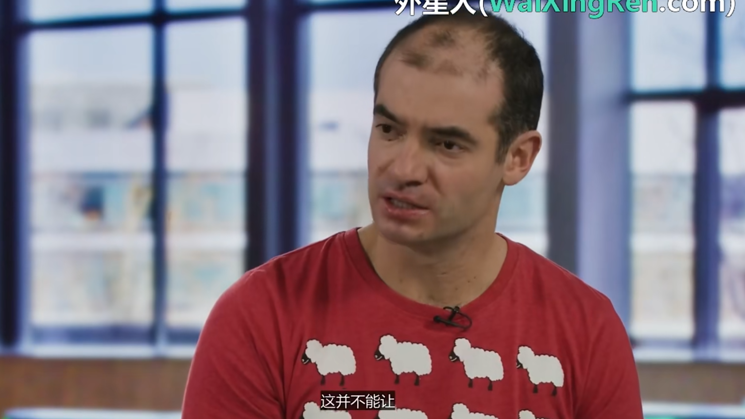
8.3.1 预训练任务
https://www.bilibili.com/video/BV18z4y1J763/?spm_id_from=333.337.search-card.all.click&vd_source=dcdf7189a3746be0a3a8f3a14bd3df03

Slide 32
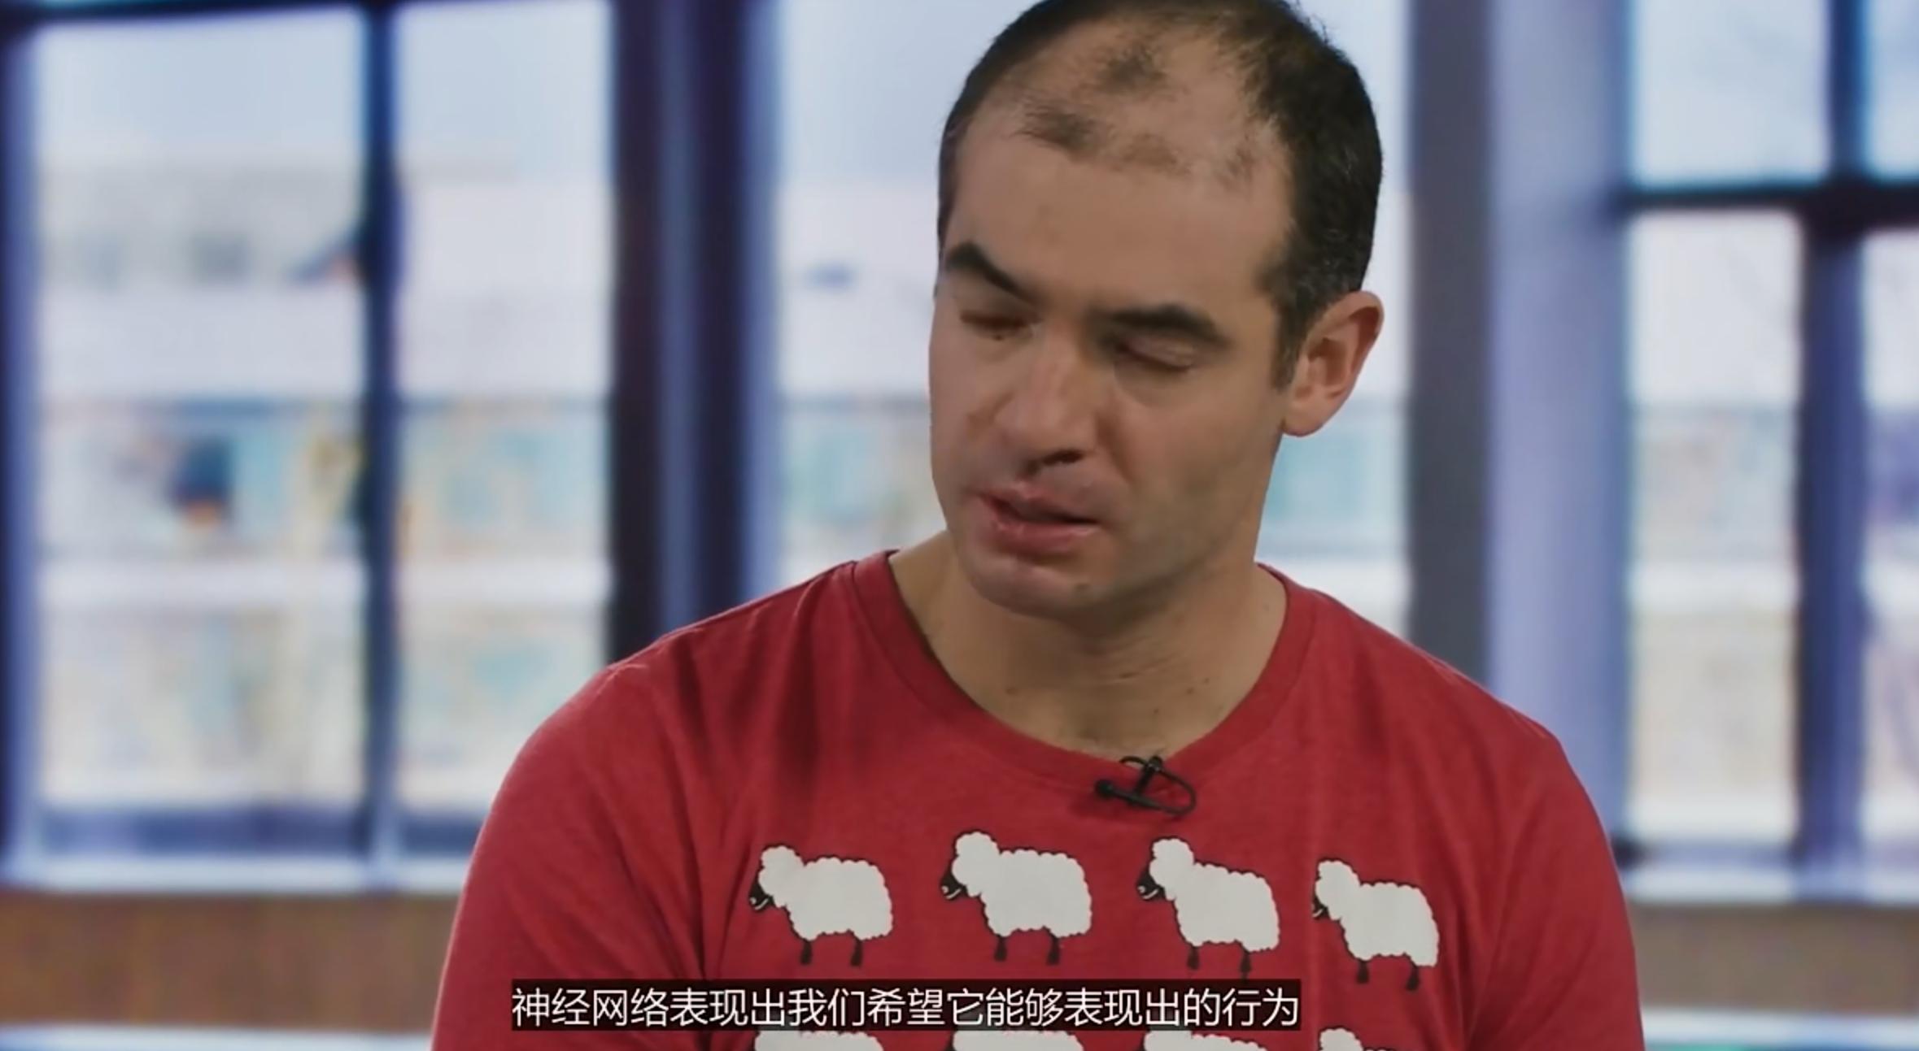
8.3.1 预训练任务
https://www.bilibili.com/video/BV18z4y1J763/?spm_id_from=333.337.search-card.all.click&vd_source=dcdf7189a3746be0a3a8f3a14bd3df03

Slide 33
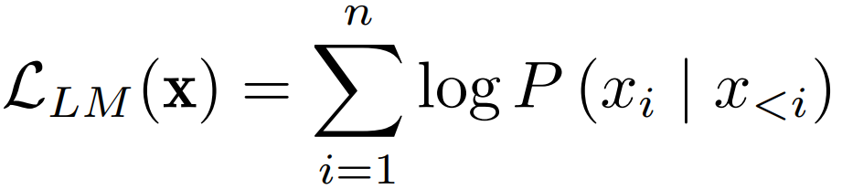
8.3.1 预训练任务
语言建模
Next-token prediction
这样的思想事实上是在传达只要模型足够大，学到的知识足够多，任何有监督任务都可以通过无监督的方式来完成，即任何任务都可以视作生成任务。
ChatGPT 调研报告（仅供内部参考）

Slide 34
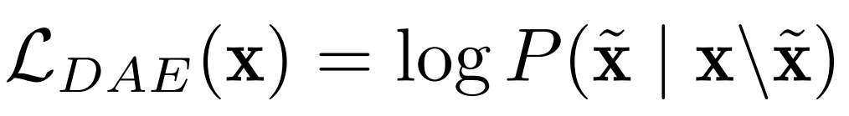
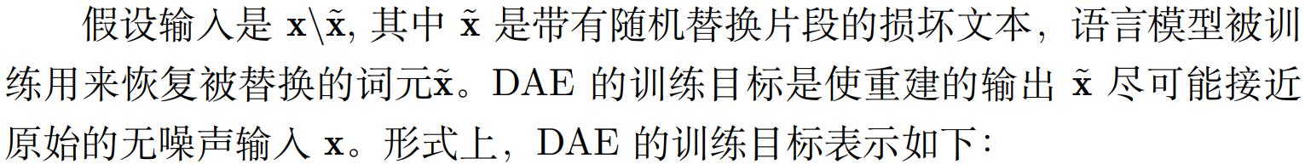
8.3.1 预训练任务
去噪自编码
通过将输入数据添加噪声，然后训练模型还原出原始的、无噪声的输入
数据，去噪自编码器能够学习到数据的鲁棒表示。
然而，相比于 LM 任务，DAE 任务在实现上似乎更加复杂 [214]。采用 DAE 作为预训练目标的 LLMs包括 T5 和 GLM-130B。

Slide 35
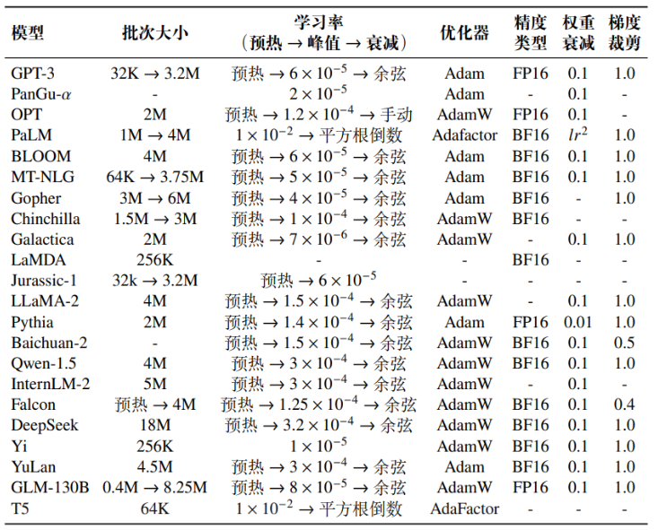
8.3.2 优化参数设置
批量训练
影响训练速度、收敛性、泛化能力和资源使用效率。大批量可减少梯度噪声，使训练过程更加稳定，加快收敛
在训练过程中动态增加批量大小，能够有效地提升训练稳定性
学习率
为平衡训练速度和稳定性，现有的大模型通常在预训练期间采用动态的学习率调度策略，包括预热（Warm-up）和衰减（Learning Rate Decay） 策略
优化器
SGD计算效率高、收敛速度较慢
RMSprop自适应调整，收敛快、稳定性高
Adam 通过计算梯度的一/二阶矩估计来自动调整每个参数的学习率
AdamW（带权重衰减 Adam）收敛快、对超参数不敏感、对复杂损失函数适应性好
Notes:
为了平衡训练速度和稳定性，现有的大型语言模型通常在预训练期间采用 动态的学习率调度策略，包括预热（Warm-up）和衰减（Learning Rate Decay）策略。具体而言，在初始的 0.1% 到 0.5% 的训练步数中，采用线性预热策略逐步增加学习率，直到达到最大值，约为5×10−5 到 1 × 10−4（例如，GPT-3的学习率为6×10−5）。之后，在随后的步骤中采用余弦衰减策略，逐步将学习率降低到最大值的约10%，直到训练损失收敛

Slide 36
8.3.2 优化参数设置
稳定训练
权重衰减
（Weight Decay）
梯度裁剪
（Gradient Clipping）
通过在损失函数中添加与模型权重平方成正比的项，减少模型复杂度并防止过拟合。
鼓励模型在训练过程中保持较小的权重值，有助于提高模型的泛化能力，并增强训练稳定性。
梯度裁剪则用于防止梯度爆炸
在训练过程中，由于梯度累积，可能会出现异常大的梯度， 导致权重更新时步长过大，破坏训练稳定性。通过设置一个阈值限制梯度大小，当梯度范数超过该阈值时进行缩放，避免极端步长变化，从而防止训练中 的不稳定现象
其它稳定训练的策略
随着 LLMs 规模扩大，训练中损失突变的情况变得更加普遍，加剧了训练的不稳定性。为了解决该问题，PaLM 和 OPT 模型采用了一种简单但有效的策略，即在损失突增发生之前，从较早的检查点重新开始训练，并跳过可能导致问题的数据。该策略提高了训练稳定性。

Slide 37
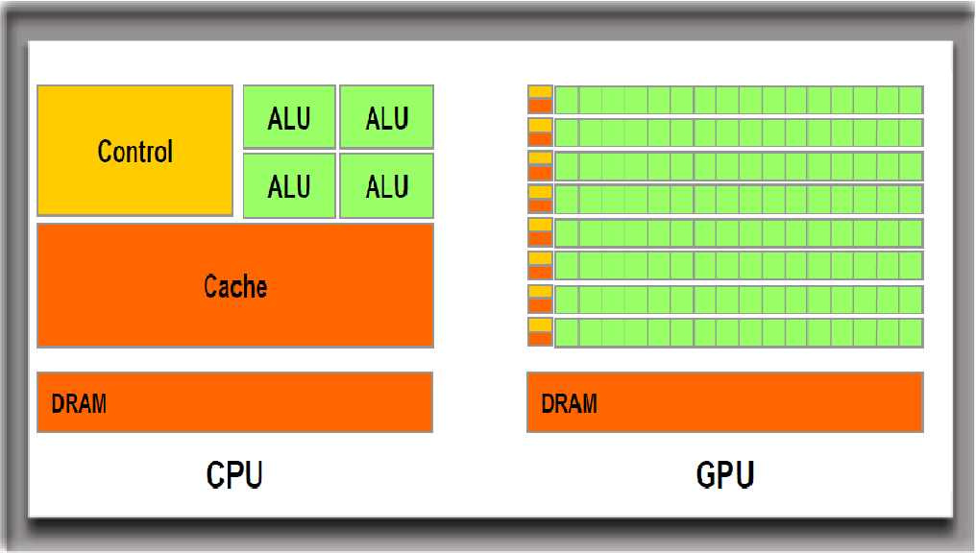
8.3.2 优化参数设置
CPU:
由控制单元（Contraol）、运算单元（ALU）、缓存（Cache）等组成；
对比GPU，CPU的控制单元数量较小
适合处理复杂性任务
CPU 与 GPU 架构对比
GPU:
拥有大量运算单元
具有强大的并行计算能力
简化的控制器，无法处理复杂性较高的任务
深度神经网络训练涉及大量的矩阵（张量）运算。由于图形处理器（GPU）架构包含大量的计算单元，这些单元能够并行处理矩阵运算，相较于中央处理器（CPU），GPU提供了更高的计算效率。

Slide 38
8.3.3 可扩展训练技术
3D 并行
Nvidia-A100: 40GB 或 80 GB显存，但仍无法满足使用一张卡满足训练大模型
因此需要可扩展训练技术

Slide 39
8.3.3 可扩展训练技术
ChatGLM-6B 模型参数：
ChatGLM-6B架构：隐层-4096，中间层-11008，block数-32，文本长度，数据类型：Int8
模型参数所占内存：6B x 1 bytes = 6GB
梯度所占内存：6B x 1 bytes = 6GB
优化器（AdamW）参数：2倍模型参数，6GB x 2 = 12GB
总计：约 24GB 显存
思考题
如果训练130B的模型呢？

Slide 40
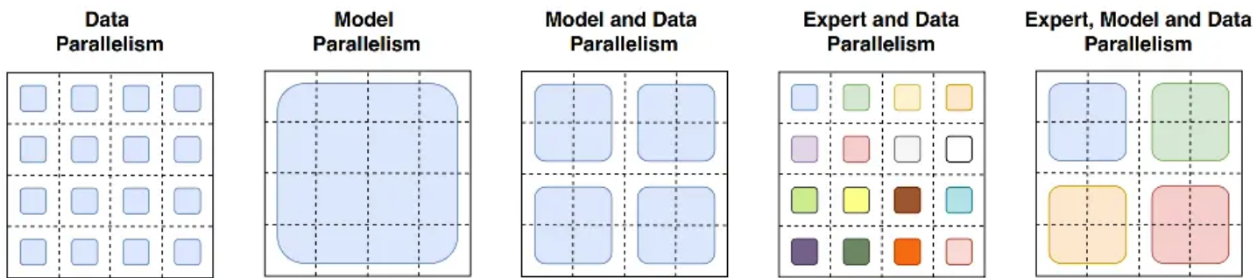
8.3.3 可扩展训练技术
3D 并行
大模型突破上百亿规模参数，传统的单机单卡模式已经无法满足超大模型的训练需求。需要单机多卡、甚至是多机多卡进行分布式大模型训练
数据并行
模型并行
数据模型并行
专家模型
混合专家
利用AI集群，一般需要根据硬件资源与数据/模型规模的匹配情况，考虑对计算任务、训练数据和模型进行划分，从而进行分布式存储和分布式训练。
Source：https://juejin.cn/post/7289661052806594618

Slide 41
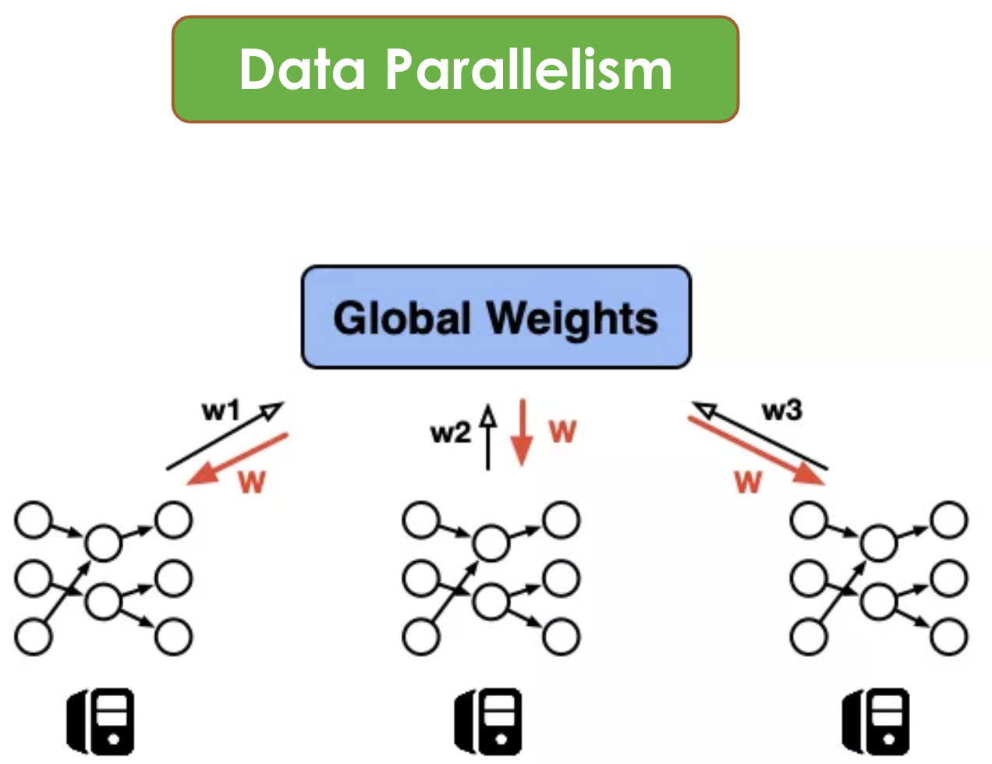
8.3.3 可扩展训练技术
数据并行
大语言模型并行训练方法—数据并行
数据并行的特点：
如果模型太大无法嵌入到一台机器，就将暂时未使用的参数卸载回CPU。
数据交换传输通常在后端进行（不干扰训练计算），每个Mini-batch计算结束后worker需要同步梯度或权重，以保证学习效率。
批量同步并行（BSP）：worker在每个Mini-batch结束时同步数据
—优点：保证了模型权重传递的及时性
—缺点：每台机器都必须排队等待其他机器发送梯度
异步并行（ASP）：每个GPU采用异步方式处理数据，异步更新模型
—优点：避免了异构机器间的相互等待
—缺点：影响了权重传递的时效，降低了统计学习效率
Lilian Weng OpenAI应用人工智能研究负责人，北大校友，个人主页: https://lilianweng.github.io/lil-log/

Slide 42

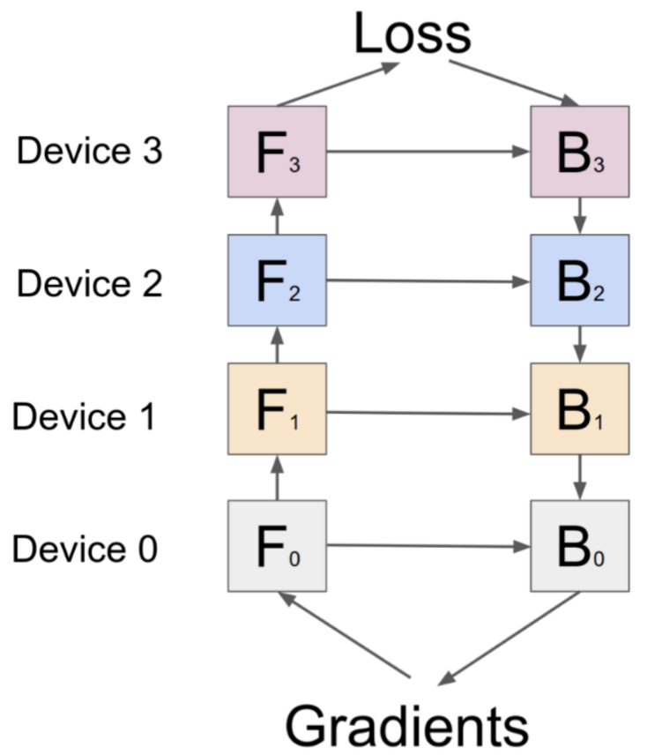

8.3.3 可扩展训练技术
Workflow
模型并行
L0
L1
L2
L3
Pipeline parallelism
Device 3
Device 2
Device 1
Device 0
Lilian Weng OpenAI应用人工智能研究负责人，北大校友，个人主页: https://lilianweng.github.io/lil-log/

Slide 43




8.3.3 可扩展训练技术
张量并行
Lilian Weng OpenAI应用人工智能研究负责人，北大校友，个人主页: https://lilianweng.github.io/lil-log/

Slide 44



8.3.3 可扩展训练技术
数据并行+模型并行+张量并行 = NVDIA + Microsoft PTD-P解决方案 (APEX)
① 数据并行
部署
② 模型并行
DGX集群
③ 单台设备中张量并行
② 拆分为8个 Transformer+MLP 结构，4台设备构建处理流
Narayanan D, Shoeybi M, Casper J, et al. Efficient large-scale language model training on gpu clusters using megatron-lm[C] //Proceedings of the International Conference for High Performance Computing, Networking, Storage and Analysis. 2021: 1-15.
Notes:
3072个GPU

Slide 45
8.3.3 可扩展训练技术
ZeRO-1
训练过程中需要维护的大量中间变量，如动量、平方梯度等。这些状态通常会占用大量内存
方案
通过将优化器参数分布式存储在多个设备， 使得单设备只保存一部分参数，从而显著减少了内存的使用
ZeRO-2
训练大规模模型时，梯度计算作为反向传播算法的核心，其数据规模非常庞大，会占用大量内存
方案
梯度也进行拆分，并将其分布到多个 GPU 上。每个 GPU 只需存储和处理一部分梯度
ZeRO-3
大模型的参数规模也非常庞大
方案
除了拆分优化器状态和梯度外，还通过拆分模型参数来最大化内存效率。
分布式存储和按需加载的机制有效减少了内存占用。ZeRO技术适用于在显存资源极其有限的情况下，仍然需要训练超大规模模型的场景。
Notes:
在这个级别，ZeRO 主要关注优化器状态的分区。优化器状态包括在训练 过程中需要维护的中间变量，如动量、平方梯度（RMSProp 的二阶矩）等。这 些状态通常会占用大量内存。在传统的训练中，每个设备都会保存一份完整的 优化器状态。ZeRO-1 通过将这些优化器状态在多个设备间进行分布式存储， 使得每个设备只需要保存一部分的优化器状态，从而显著减少了内存的使用。

Slide 46

8.3.3 可扩展训练技术
混合精度训练
大模型训练常用数据类型：
FP32（ Full Precise Float 32） 单精度：单个参数需要 32 bits
TF32（Tensor Float 32）单精度：由NVIDIA提出的单精度
FP16 半精度：单个参数需要 16 bits
INT8 整型： 单个参数需要 8 bits
BF16 （Brain Floating Point）半精度：单个参数需要16 bits，由google提出
一些研究工作尝试开发更激进的 INT4 量化方法。LLaMA 和 通义千问 等开源模型也均提供了 INT4 量化版本的模型副本

Slide 47
浮点数(Floating Point)的表示范围
例：画出下述32位浮点数格式的规格化数的表示范围。
0 1 8 9 31
第0位数符S；第1～8位为8位移码表示阶码E（偏置常数为128）；第9～31位为24位二进制原码小数表示的尾数数值部分M 。规格化尾数的小数点后第一位总是1，故规定第一位默认的“1”不明显表示出来。这样可用23个数位表示24位尾数。
+/-0.1xxxxx × 2E
S
阶码E
尾数M
最大正数：0.11…1 x 2^{11…1} =(1-2⁻²⁴) x 2¹²⁷
最小正数：0.10…0 x 2^{00…0} =(1/2) x 2⁻¹²⁸
因为原码是对称的，所以其表示范围关于原点对称。
可表示的负数
零
可表示的正数
负上溢
负下溢
正下溢
正上溢
-
(1
-
2
-
2
4
)
×
2
127
-
2
-
129
0
2
-
129
(1
-
2
-
2
4
)
×
2
127
数轴
机器0：尾数为0 或 落在下溢区中的数
浮点数范围比定点数大，但数的个数没变多，故数之间更稀疏，且不均匀

Slide 48
浮点数的表示
°Normal format（规格化数形式） ：
+/-1.xxxxxxxxxx × R^{Exponent}
°32-bit 规格化数：
31 0
S Exponent Significand
1 bit ? bits ? bits
S 是符号位（Sign）
Exponent用移码（增码）来表示
Significand 表示 xxxxxxxxxxxxx，尾数部分
(基可以是 2/ 4 / 8 / 16，约定信息，无需显式表示 )
°早期的计算机，各自定义自己的浮点数格式
问题：浮点数表示不统一会带来什么问题？
Notes:
we can use the following format to represent any expressible binary number.Here,for normalized format, the leading digit before binary point is always 1. we can also assume that the base is always 2. So we only need to store sign, x’s and exponent in computers.
Therefore, a floating point number has three fields, that is S for storing sign, ……, Here xxxxx is called significand. The base can be 2/ 4/ 8/ 16 , which is implicit and need not to be stored since it is the same for all numbers.
Until about 1980, each manufacturer had its own floating-point format. They are all different. How many bits were used for exponent, how many for significand, and which of 2/ 4/ 8/ 16 was used for base, all of these were decided by manufactures. It led to many problems.We can not exchange floating-point data among different computers. Sometimes we may get different results for the same calculation. It is necessary to have one standard of FP representation. This is IEEE 754 Standard.
Any question before move on to IEEE 754 Standard?

Slide 49
本章内容
8.1 概述
8.2 预训练数据工程
8.2.1 预训练数据源
8.2.2 多模态数据集
8.2.3 数据处理
8.2.4 模型性能关系
8.3 预训练方法
8.3.1 预训练任务
8.3.2 优化参数设置
8.3.3 可扩展训练技术
8.4 讨论

Slide 50
8.4 讨论
思考题1
如何以较小的代价修正大语言模型存储的知识？
思考题2
讨论在大规模语言模型预训练中常用的优化技巧，如学习率调度、混合精
度训练、分布式训练等。

